Slide 1
trabalho 4 · testes de desempenho
Link Extractor sob carga
Testes de desempenho do serviço de extração de links: Python × Ruby, com e sem cache Redis, usando Locust
24
cenários de teste
81.400
requisições medidas
10
URLs por usuário virtual
1 a 200
usuários virtuais simultâneos
Execução dos testes: 29/10/2026

Slide 2
Equipe
01 · equipe
Integrantes que realizaram o trabalho
Nome | Matrícula
Nome do integrante 1 | matrícula
Nome do integrante 2 | matrícula
Nome do integrante 3 | matrícula
Nome do integrante 4 | matrícula

Slide 3
O que os testes mostraram
02 · resumo
24 cenários e 81.400 requisições medidas; três resultados se destacam
3–4 ms
34 × 22
100
mediana com cache, de 1 a 200 usuários
req/s máximos sem cache: Ruby × Python
conexões: o teto do Ruby (WEBrick)
Sem cache, a média vai de ~200 ms (1 usuário) a 7,8 s (Python, 200 usuários). O cache deixou a mediana de 67× a 1.925× menor.
Sem cache, o gargalo é a CPU (~97% de um núcleo). O Ruby, com Nokogiri em C, atende 52% mais requisições por segundo.
Com 200 usuários, 100 requisições falharam por timeout de 60 s, mesmo com cache e CPU folgada. O Python não teve falhas.
Nenhuma resposta veio com links errados: as 200 falhas (0,25% das requisições) foram todas timeouts, causados pelo limite de conexões do servidor do Ruby e explicados adiante.

Slide 4
O que foi testado
03 · sistema testado
Somente o serviço de extração de links (a API), chamado diretamente pelo Locust, sem o front-end PHP
Serviço de extração (uma versão por vez)
1. consulta
o cache
Redis
cache: URL → JSON de links
Python
Flask + BeautifulSoup · porta 5000
Locust
usuários virtuais
(gerador de carga)
GET
/api/<url>
Ruby
Sinatra + Nokogiri · porta 4567
2. se faltar,
baixa a página
Site de teste
10 páginas HTML
(origem das URLs)
Uma versão por vez fica no ar. Com cache, a 1ª requisição de cada URL baixa a página, extrai os links e grava o JSON no Redis; as seguintes são respondidas direto do Redis. Sem cache (CACHE_ENABLED=false), toda requisição baixa e analisa a página.

Slide 5
Ferramenta de carga: Locust
04 · ferramenta
Ferramenta open-source em Python em que o comportamento de cada usuário virtual é escrito como código
Usuários virtuais como classes Python
cada usuário executa as tarefas (@task) e espera entre elas (wait_time)
Modo headless, sem interface
parâmetros por linha de comando: nº de usuários (-u), taxa de criação (-r), duração (-t)
Métricas por requisição e agregadas
média, mediana, mín/máx, percentis (p50…p99,9), req/s e falhas, gravadas em CSV e HTML
Validação da resposta no próprio script
catch_response permite marcar como falha uma resposta HTTP 200 com conteúdo errado
Comando de cada cenário
locust -f locustfile.py \
--host http://127.0.0.1:5000 \
--headless \
-u 50 -r 10 -t 95s \
--reset-stats \
--csv resultados/<cenario>/locust \
--html resultados/<cenario>/relatorio_locust.html
Locust 2.47 · Python 3.13 (Flask 3.1, BeautifulSoup 4.15) · Ruby 3.2 (Sinatra 3.0 + WEBrick, Nokogiri 1.16) · Redis 7.0
-u usuários · -r usuários criados por segundo · -t duração (5 s de rampa + 90 s medidos)

Slide 6
Script do usuário virtual (locustfile.py)
05 · usuário virtual
Cada usuário faz uma sequência de 10 invocações ao serviço, com uma URL diferente em cada uma
class UsuarioLinkExtractor(FastHttpUser):
wait_time = between(0.5, 1.5) # pausa entre invocações
@task
def sequencia_de_10_invocacoes(self):
urls = random.sample(URLS, k=len(URLS)) # 10 URLs
for i, url in enumerate(urls):
with self.client.get(f"/api/{url}",
name=rotulo(url),
catch_response=True) as resp:
if resp.status_code != 200:
resp.failure(f"HTTP {resp.status_code}")
elif len(resp.json()) != ESPERADO[url]:
resp.failure("quantidade de links errada")
else:
resp.success()
if i < len(urls) - 1:
self.wait() # pausa até a próxima URL
# URLS = 10 páginas http://127.0.0.1:8080/<pagina>.html
# ESPERADO = nº exato de links de cada página
# (trecho principal; arquivo completo: locust/locustfile.py)
1 10 URLs diferentes
random.sample sorteia a ordem das 10 páginas a cada sequência, para os usuários não pedirem a mesma página ao mesmo tempo
2 Pausa entre invocações
0,5 a 1,5 s (média 1 s): cada usuário gera ≈ 1 requisição/s enquanto o serviço responde rápido
3 Validação do resultado
conta como falha se o status não for 200 ou se a lista não tiver exatamente os links da página
4 Registro bruto
o script completo também grava o tempo de cada requisição (CSV) para a curva de distribuição

Slide 7
Ambiente e cuidados de medição
06 · ambiente
Tudo na mesma máquina (2 núcleos, 8 GB), com o serviço medido isolado em um núcleo
Serviços originais, mudança mínima
Código dos passos step5 (Python) e step6 (Ruby) do repositório. Só foram acrescentados a chave CACHE_ENABLED (liga/desliga o Redis) e URI.open no Ruby, exigido pelo Ruby 3. Os processos rodaram direto na máquina, sem contêineres.
Isolamento de CPU
O serviço medido ficou preso ao núcleo 1 (taskset); Locust, Redis e o site de teste ficaram no núcleo 0. Assim o gerador de carga não rouba CPU do serviço, e o uso de CPU do serviço foi medido em cada cenário.
Páginas-alvo controladas
Em vez de sites públicos, as 10 URLs apontam para um servidor local com latência simulada de 60 a 300 ms por página. Isso torna os testes repetíveis e evita sobrecarregar sites de terceiros com milhares de requisições.
Resultado conferido
Antes da carga, um teste funcional comparou as duas versões com uma extração de referência: as 10 páginas devolveram exatamente os 5.005 links esperados, idênticos em Python e Ruby. Durante a carga, o Locust repetiu a checagem em toda resposta.

Slide 8
As 10 URLs passadas ao serviço
07 · URLs de entrada
Páginas que imitam tipos reais de sites, com tamanhos e quantidades de links diferentes
Página (URL http://127.0.0.1:8080/…) | Links | Tamanho | Latência simulada
noticias.html | 650 | 124 KB | 180 ms
blog.html | 120 | 32 KB | 120 ms
wiki.html | 1.100 | 224 KB | 250 ms
loja.html | 420 | 74 KB | 200 ms
documentacao.html | 300 | 77 KB | 90 ms
universidade.html | 220 | 40 KB | 300 ms
forum.html | 500 | 115 KB | 160 ms
pessoal.html | 35 | 8 KB | 60 ms
agregador.html | 1.500 | 226 KB | 140 ms
receitas.html | 160 | 36 KB | 110 ms
Os links misturam caminhos relativos e absolutos, âncoras, query strings, mailto e imagens clicáveis (o serviço devolve "[IMG]" como texto).
As páginas são geradas por um script com semente fixa, então os testes podem ser repetidos com o mesmo conteúdo.
A latência simulada representa o tempo de ida e volta até o site de origem, que só existe quando o serviço precisa baixar a página.

Slide 9
24 cenários de teste
08 · cenários
2 versões × 2 modos de cache × 6 quantidades de usuários virtuais; cada cenário foi executado separadamente
Sem cache
Com cache (Redis)
Python
1 · 10 · 25 · 50 · 100 · 200
usuários virtuais
1 · 10 · 25 · 50 · 100 · 200
usuários virtuais
Ruby
1 · 10 · 25 · 50 · 100 · 200
usuários virtuais
1 · 10 · 25 · 50 · 100 · 200
usuários virtuais
Rampa e medição: usuários criados em 5 s; estatísticas zeradas ao fim da rampa (--reset-stats) e coletadas por 90 s.
Com cache: Redis limpo e aquecido com as 10 URLs antes de medir (regime permanente: todas as requisições medidas acertam o cache).
Sem cache: CACHE_ENABLED=false, então toda requisição baixa a página de origem e extrai os links.
Coletado: média, mediana, mín/máx, p66…p99,9, vazão e falhas (Locust); CPU e memória do serviço; acertos/faltas do Redis; buscas na origem.

Slide 10
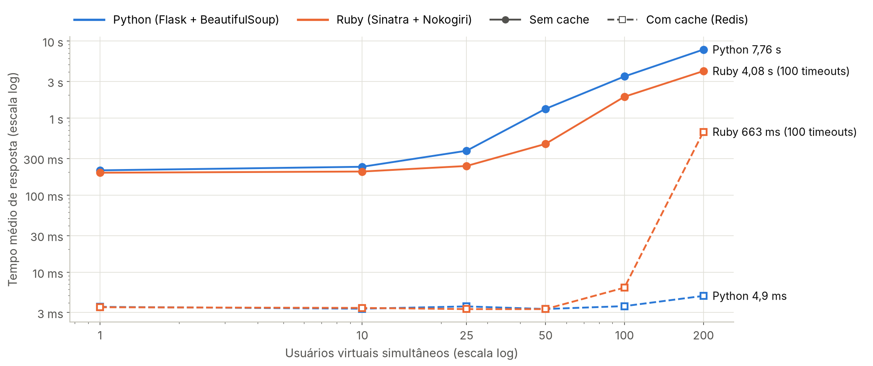
Sem cache, o tempo médio dispara com a carga
09 · tempo médio
Python vai de 210 ms (1 usuário) a 7,8 s (200); Ruby, de 196 ms a 4,1 s. Com cache, ambos ficam entre 3 e 7 ms até 100 usuários.
Notes:
Escala logarítmica nos dois eixos. Linhas cheias: sem cache; tracejadas: com cache. O salto do Ruby com cache em 200 usuários (663 ms) vem das 100 requisições que esperaram o timeout de 60 s: é o limite de conexões do WEBrick, explicado no slide de achado.

Slide 11
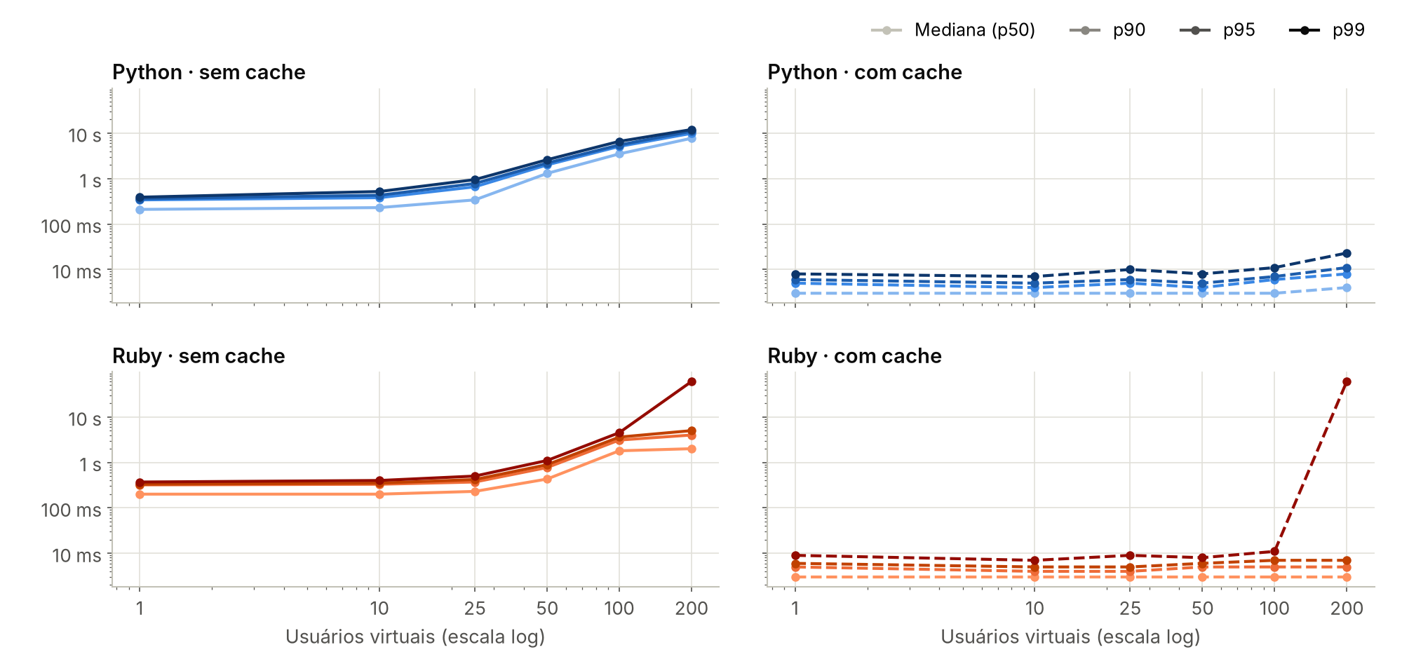
Com cache, 95% das respostas saem em até 11 ms
10 · percentis
Sem cache, o p95 do Python chega a 11 s com 200 usuários. O p99 de 60 s do Ruby com 200 usuários são as requisições que esperaram o timeout.
Notes:
Um painel por cenário (versão × cache), com mediana, p90, p95 e p99 em função do número de usuários. Mesma escala nos quatro painéis.

Slide 12
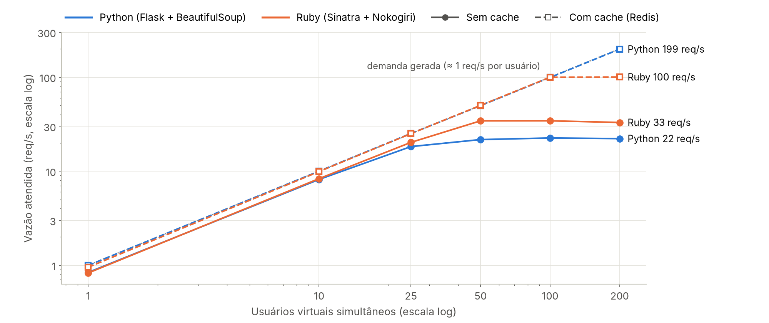
Vazão máxima sem cache: Python 22, Ruby 34 req/s
11 · vazão
Com cache, os dois acompanham a demanda (≈ 1 req/s por usuário) e o Python chega a 199 req/s com 200 usuários; o Ruby para em 100 req/s.
Notes:
A linha pontilhada é a demanda que os usuários virtuais geram quando o serviço responde rápido (pausa média de 1 s entre requisições). Afastar-se dela significa fila.

Slide 13
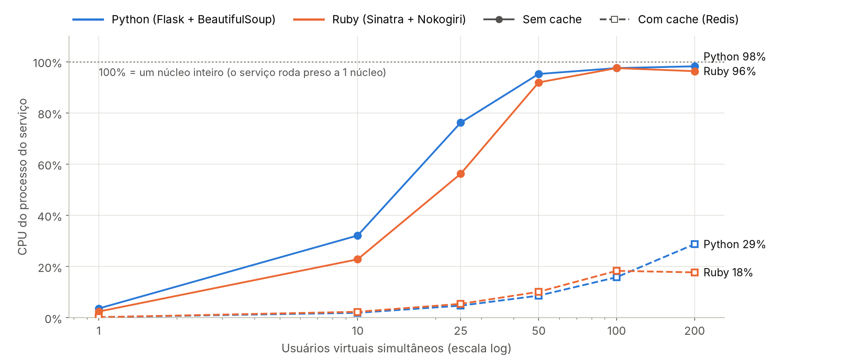
Sem cache, o gargalo é a CPU: ~97% de um núcleo
12 · CPU
Com 25 usuários o Python já usa 76% do núcleo e o Ruby 56%. Com cache, a CPU fica abaixo de 30% mesmo com 200 usuários.
Notes:
CPU medida no processo do serviço (tempo de CPU ÷ tempo de parede). Como Python e Ruby executam um thread por vez (GIL/GVL), 100% de um núcleo é o teto prático de cada processo.

Slide 14
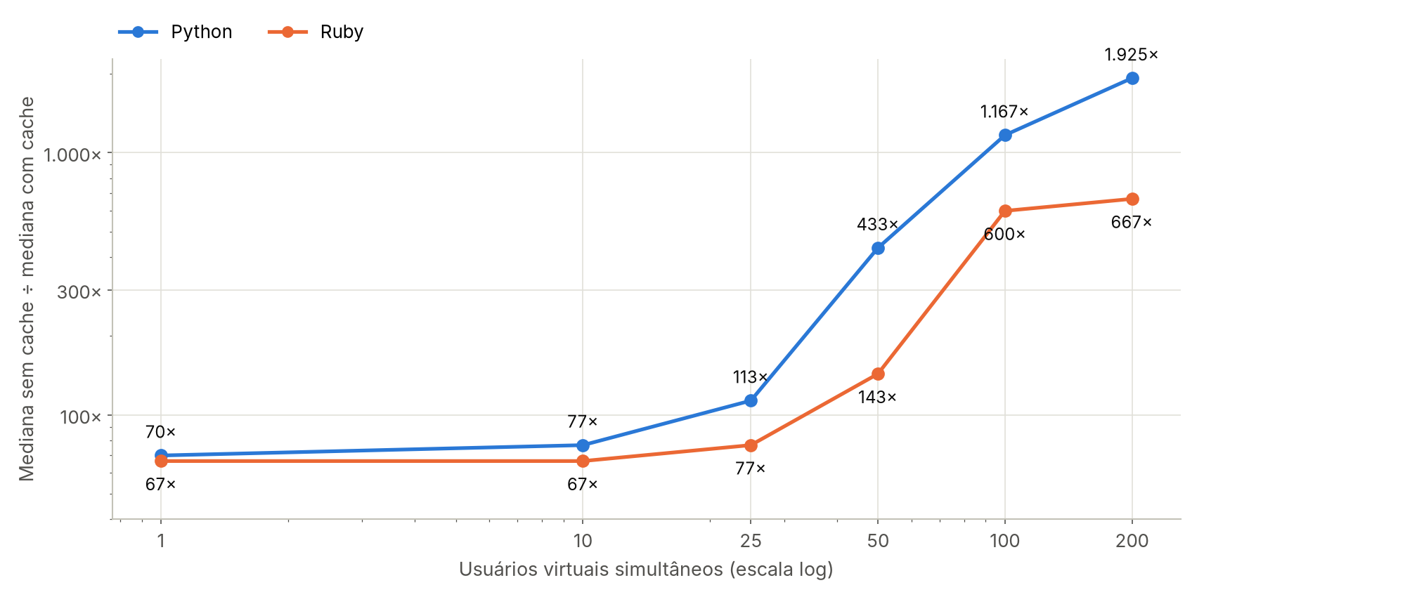
O cache torna a resposta de 67× a 1.925× mais rápida
13 · ganho do cache
Razão entre a mediana sem e com cache. Em carga leve o ganho é a busca na origem evitada; em carga alta, também a fila de CPU evitada.
Notes:
Usamos a mediana porque a média do Ruby com 200 usuários é distorcida pelas requisições que esperaram 60 s (limite de conexões do WEBrick). A planilha traz também a razão das médias e do p95.

Slide 15
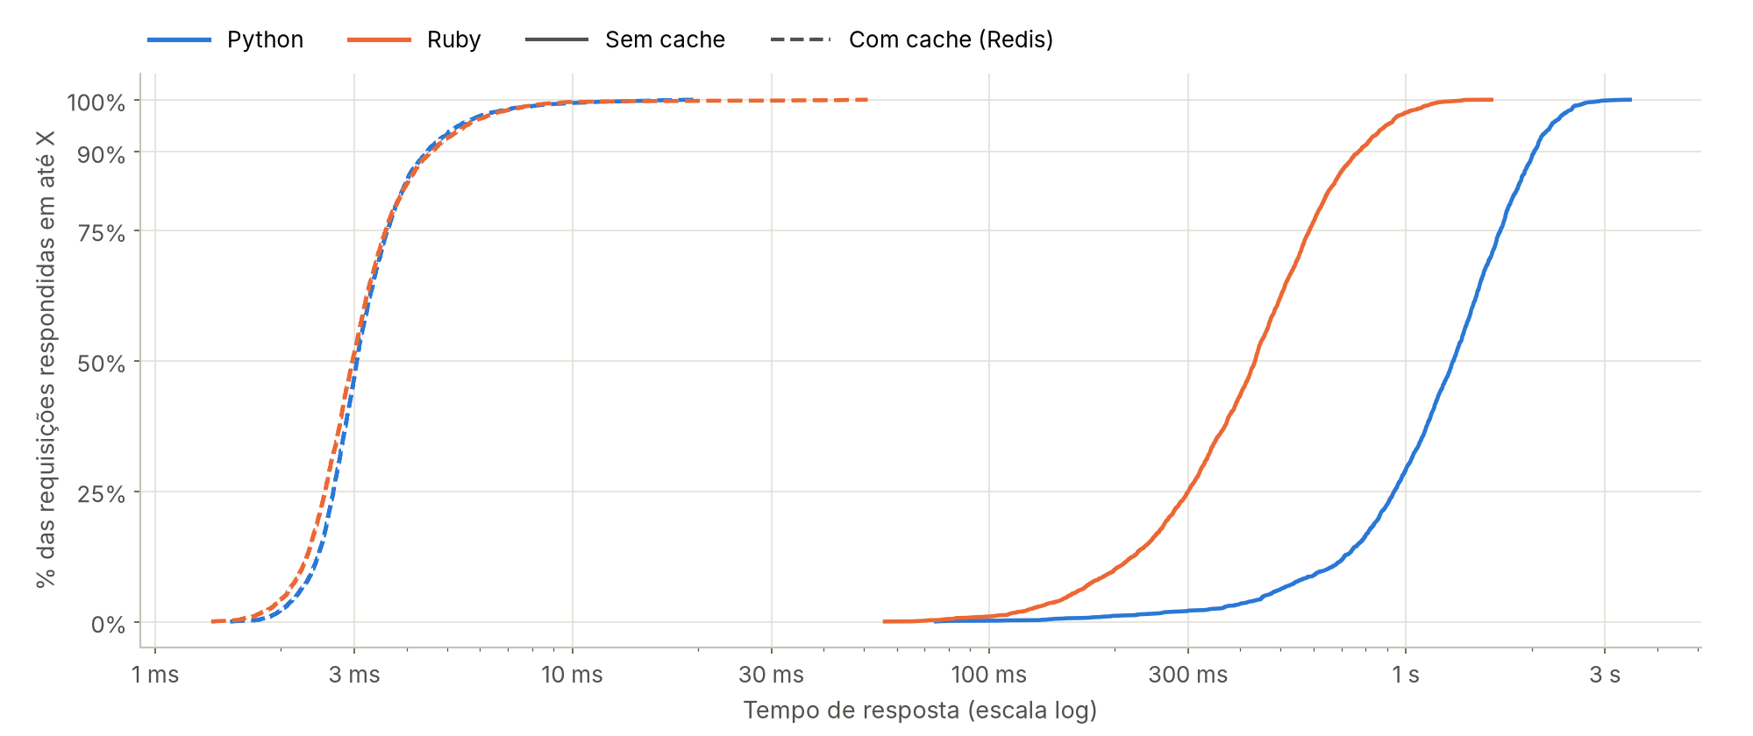
Com 50 usuários sem cache, o Ruby é 3× mais rápido
14 · distribuição
Mediana sem cache: 1,3 s no Python (71% das respostas acima de 1 s) e 434 ms no Ruby. Com cache, 99% das respostas saem em até 10 ms nas duas versões.
Notes:
Curva de distribuição acumulada construída com o tempo de cada requisição, gravado pelo próprio locustfile (tempos_brutos.csv). As curvas com cache de Python e Ruby ficam sobrepostas.

Slide 16
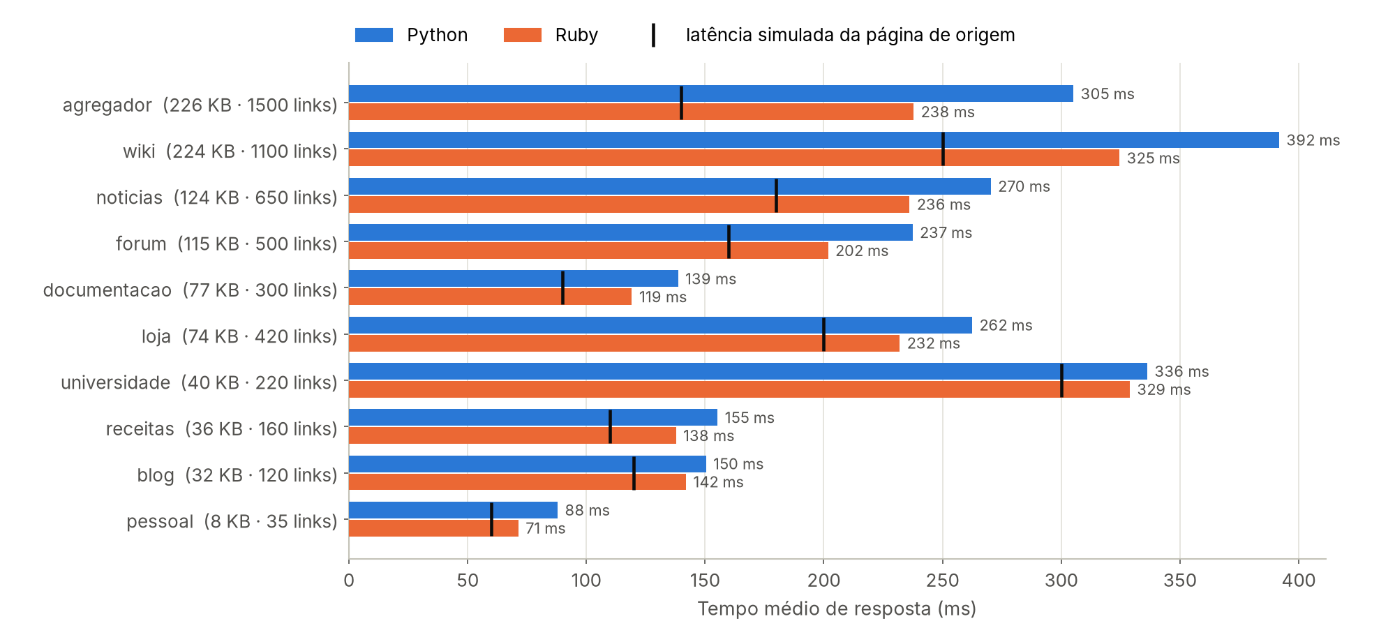
Páginas maiores custam mais, e mais no Python
15 · por URL
10 usuários, sem cache. Descontada a latência da origem, o Python gasta ~140 ms na wiki (224 KB) e o Ruby ~75 ms.
Notes:
O traço preto é a latência simulada de cada página; o que passa dele é download, análise do HTML, montagem do JSON e fila. Nokogiri (C/libxml2) contra BeautifulSoup com html.parser (Python puro).

Slide 17
Achado: o Ruby trava em 100 conexões
16 · achado
O WEBrick, servidor que o Sinatra usa por padrão no tutorial, atende no máximo 100 conexões ao mesmo tempo
100 falhas
por timeout (60 s sem resposta), Ruby com cache e 200 usuários
O que acontece
Cada usuário virtual mantém uma conexão keep-alive. As 100 primeiras ocupam todas as vagas (MaxClients = 100); as demais esperam sem resposta até o timeout de 60 s do Locust. O mesmo ocorreu sem cache.
Teste de diagnóstico
Repetimos o Ruby com 200 usuários subindo o limite para 300 conexões. Com cache: 0 falhas (eram 100), 199 req/s e mediana de 3 ms. Sem cache: 1 falha (eram 100) e 35 req/s; o limite volta a ser a CPU.
E o Python?
O servidor de desenvolvimento do Flask cria uma thread por conexão, sem teto: atendeu os 200 usuários sem nenhuma falha (199 req/s com cache).
100 req/s
de vazão, metade da demanda de ~200 req/s gerada pelos 200 usuários
18% CPU
no serviço: sobrava processamento, faltavam vagas de conexão
Notes:
WEBrick::Config::General[:MaxClients] = 100 (padrão). Com 100 usuários o Ruby já estava no limite: uma única requisição esperou 25 s, o que puxou a média com cache para 6,3 ms (mediana 3 ms).

Slide 18
Resumo numérico – Python
17 · números
Estatísticas finais do Locust em cada cenário (90 s de medição). Planilha completa: planilha_resultados.xlsx
Cache | Usuários | Requisições | Falhas | Média | Mediana | p90 | p95 | p99 | Vazão (req/s) | CPU serviço
Sem cache | 1 | 79 | 0 | 210 ms | 210 ms | 340 ms | 360 ms | 390 ms | 0,8 | 4%
Sem cache | 10 | 743 | 0 | 234 ms | 230 ms | 380 ms | 430 ms | 520 ms | 8,2 | 32%
Sem cache | 25 | 1.662 | 0 | 378 ms | 340 ms | 660 ms | 780 ms | 950 ms | 18,3 | 76%
Sem cache | 50 | 1.973 | 0 | 1,32 s | 1,3 s | 2 s | 2,2 s | 2,6 s | 21,7 | 95%
Sem cache | 100 | 2.046 | 0 | 3,48 s | 3,5 s | 5,1 s | 5,5 s | 6,6 s | 22,5 | 98%
Sem cache | 200 | 2.011 | 0 | 7,76 s | 7,7 s | 9,9 s | 11 s | 12 s | 22,2 | 98%
Com cache | 1 | 94 | 0 | 3,6 ms | 3 ms | 5 ms | 6 ms | 8 ms | 1,0 | <1%
Com cache | 10 | 909 | 0 | 3,4 ms | 3 ms | 4 ms | 5 ms | 7 ms | 10,0 | 2%
Com cache | 25 | 2.290 | 0 | 3,6 ms | 3 ms | 5 ms | 6 ms | 10 ms | 25,2 | 5%
Com cache | 50 | 4.526 | 0 | 3,3 ms | 3 ms | 4 ms | 5 ms | 8 ms | 49,7 | 9%
Com cache | 100 | 9.028 | 0 | 3,6 ms | 3 ms | 6 ms | 7 ms | 11 ms | 99,2 | 16%
Com cache | 200 | 18.077 | 0 | 4,9 ms | 4 ms | 8 ms | 11 ms | 23 ms | 198,5 | 29%

Slide 19
Resumo numérico – Ruby
18 · números
Estatísticas finais do Locust em cada cenário (90 s de medição). Planilha completa: planilha_resultados.xlsx
Cache | Usuários | Requisições | Falhas | Média | Mediana | p90 | p95 | p99 | Vazão (req/s) | CPU serviço
Sem cache | 1 | 78 | 0 | 196 ms | 200 ms | 320 ms | 330 ms | 370 ms | 0,8 | 2%
Sem cache | 10 | 757 | 0 | 203 ms | 200 ms | 330 ms | 350 ms | 400 ms | 8,3 | 23%
Sem cache | 25 | 1.843 | 0 | 240 ms | 230 ms | 370 ms | 420 ms | 500 ms | 20,3 | 56%
Sem cache | 50 | 3.118 | 0 | 463 ms | 430 ms | 770 ms | 890 ms | 1,1 s | 34,3 | 92%
Sem cache | 100 | 3.122 | 0 | 1,9 s | 1,8 s | 3,1 s | 3,6 s | 4,5 s | 34,3 | 98%
Sem cache | 200 | 2.998 | 100 | 4,08 s | 2 s | 4 s | 5 s | 60 s | 33,0 | 96%
Com cache | 1 | 90 | 0 | 3,5 ms | 3 ms | 5 ms | 6 ms | 9 ms | 1,0 | <1%
Com cache | 10 | 901 | 0 | 3,5 ms | 3 ms | 4 ms | 5 ms | 7 ms | 9,9 | 2%
Com cache | 25 | 2.281 | 0 | 3,3 ms | 3 ms | 4 ms | 5 ms | 9 ms | 25,1 | 5%
Com cache | 50 | 4.554 | 0 | 3,3 ms | 3 ms | 5 ms | 6 ms | 8 ms | 50,1 | 10%
Com cache | 100 | 9.088 | 0 | 6,3 ms | 3 ms | 5 ms | 7 ms | 11 ms | 99,8 | 18%
Com cache | 200 | 9.132 | 100 | 663 ms | 3 ms | 5 ms | 7 ms | 60 s | 100,3 | 18%

Slide 20
Conclusões
19 · conclusões
O cache é o fator dominante
Com o Redis, as duas versões respondem em 3 a 4 ms de mediana em todas as cargas, e a CPU do serviço não passa de 30%. Na mediana, as respostas ficaram de 67× a 1.925× mais rápidas do que sem cache.
Sem cache, o limite é a CPU de um núcleo
O Python satura em ~22 req/s e o Ruby em ~34 req/s. Passado esse ponto, mais usuários só aumentam a fila: com 200 usuários o tempo médio do Python chega a 7,8 s.
O Ruby extrai links mais rápido
Com Nokogiri (C/libxml2), o Ruby processa as páginas grandes em pouco mais da metade do tempo do BeautifulSoup (Python puro): 52% mais vazão máxima e tempos menores em todas as cargas sem cache.
O servidor HTTP também é gargalo
O WEBrick limita o Ruby a 100 conexões: com 200 usuários, 100 requisições falharam por timeout, com ou sem cache. Subindo o limite para 300, as falhas caíram de 100 para 0 com cache e para 1 sem cache (teste de diagnóstico).
Em carga leve, a rede domina
Com 1 a 10 usuários sem cache, quase todo o tempo (~200 ms) é a busca da página na origem, e as versões praticamente empatam: 210 ms (Python) e 196 ms (Ruby) com 1 usuário.

Slide 21
Arquivos entregues e reprodução
20 · arquivos
Tudo o que foi usado e gerado nos testes está na pasta do trabalho
resultados/planilha_resultados.xlsx
métricas dos 24 cenários, ganho do cache (fórmulas), métricas por URL, páginas e diagnóstico do WEBrick; as mesmas métricas em resultados_consolidados.csv
resultados/<cenário>/
saída bruta de cada cenário: CSVs e relatório HTML do Locust, resumo.json, tempos_brutos.csv e meta.json
resultados/graficos/
os gráficos desta apresentação em PNG
resultados_diagnostico/
teste extra do Ruby com 200 usuários e limite do WEBrick em 300 conexões
locust/locustfile.py
script completo do usuário virtual
scripts/executar_cenarios.py
roda os 24 cenários em sequência (sobe Redis, site de teste e o serviço)
scripts/validar_servicos.py · verificar_resultados.py
teste funcional das duas versões e checagem cruzada dos resultados
servicos/ · site-teste/ · README.md
código dos serviços e das páginas de teste; passo a passo para reproduzir (também com sites reais ou Docker)

